Slide 1
DCAT-AP Vlaanderen voorstelling standaard 11 juni 2019
Bert Van Nuffelen - TenForce
Mathias De Schrijver – AIV
Dirk De Baere - AIV

Slide 2
Agenda
Introductie en motivatie
Het doorlopen OSLO standaardisatie proces
Voorstelling DCAT-AP Vlaanderen
Feedback en opmerkingen
> Laatste stappen in het standaardisatie proces

Slide 3
Enkele afspraken tijdens de webinar
Eerste deel is de voorstelling van DCAT-AP VL
Gelieve dan uw microfoon af te zetten
Tijdens het feedback moment, mogelijkheid tot interactie

Slide 4
Introductie
Sectie 1

Slide 5
Open data bij de Vlaamse overheid Sinds 2012…
Beleidskader
Conceptnota Open Data, Vlaams Regeerakkoord 2014-2019, Open Data charter
Regelgeving
Omzetting PSI-richtlijn, modellicenties
Technische, inhoudelijke en financiële ondersteuning
Vlaams Open Data portaal, DCAT-AP validator
Open Data handleiding
VIP-projecten
Kennisdeling tussen overheden
VODAP, linked (open) data, DCAT-AP, …
Dialoog met stakeholders
Open data dagen / trefdagen, rondetafels, …

Slide 6
Vlaams Open Data Portaal (VODAP) https://opendata.vlaanderen.be
> 8000 datasets
Vlaamse en lokale overheden
SPOC naar federale overheid en Europa toe
CKAN
Test- en productieplatform
Datasets vindbaar maken
Europa
Nationaal
Regionaal
gemeentelijk

Slide 7
Waarom DCAT-AP Vlaanderen
Doel is het maken van afspraken voor het uitwisselen van Open Data dataset beschrijvingen tussen Open Data Portalen in Vlaanderen
In eerste instantie richting het Vlaams Open Data Portaal
Maar met grotere impact:
Meer geharmoniseerde, kwaliteitsvolle metadata beschrijvingen van Open Data datasets.
Waardoor vindbaarheid van deze datasets verhoogd
Balans tussen voldoende detail en laagdrempelige aanpak

Slide 8
Waarom DCAT-AP Vlaanderen
AIV heeft de opdracht om de richtlijnen op te stellen voor het aanleveren van data aan het Vlaams Open Data portaal. We doen dit hier in samenwerking met de betrokkenen.

Slide 9
Het doorlopen OSLO standaardisatie proces

Slide 10
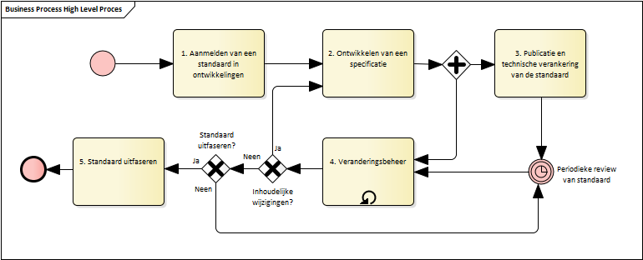
Erkenningsprocedure
Werkgroep Charter
Ontwerpdocument
Kandidaat-standaard
Standaard
mei 2018
oktober 2018
jan-juni 2019
13 juni 2019
Werkgroep datastandaarden

Slide 11
DCAT-AP Vlaanderen
Een vrijwillig toe te passen applicatieprofiel voor het uitwisselen van informatie tussen Open Data Catalogi.
Het is een verstrenging is van het Europese applicatieprofiel DCAT-AP.

Slide 12
Aanpak
DCAT-AP VL een applicatieprofiel DCAT-AP v1.2. Het stelt dus bijkomende eisen die gelden voor Vlaanderen.
Elke beslissing wordt afgetoetst op
Behoud van compatibiliteit met DCAT-AP v1.2
Toepasbaarheid
Meerwaarde voor eindgebruiker
Afdwingbaarheid
Bijkomend wordt getoetst:
Toekomstgerichtheid: heeft de huidige review van DCAT door W3C een impact

Slide 13
Aanpak – soorten eisen
Het vastleggen van een specifiek domein/range van een eigenschap. B.v. een codelijst
De cardinaliteiten van een eigenschap wijzigen: b.v. het verplicht maken van een eigenschap.
Het uitdiepen/vernauwen van definities, gebruiksaanwijzigingen, …
Een eigenschap van optioneel naar aanbevolen maken
Het toevoegen van nieuwe eigenschappen
…

Slide 14
Input tijdens publieke review
18 topics als uitkomst van werkgroepen
11 nieuwe topics tijdens publieke review
Opgenomen als gebruiksnota: 6
Opgenomen als technische beperking: 2
Herwerking modellering UML diagram: 1
Feedback: 2
https://github.com/Informatievlaanderen/OSLO-Discussion/labels/Thema%2FDCAT-AP-VL

Slide 15
DCAT-AP Vlaanderen wijzigingen t.o.v. DCAT-AP 1.2
Nederlandstalige terminologie
Kardinaliteiten
Range’s
Gebruiksnota’s
https://test.data.vlaanderen.be/doc/applicatieprofiel/DCAT-AP-VL

Slide 16
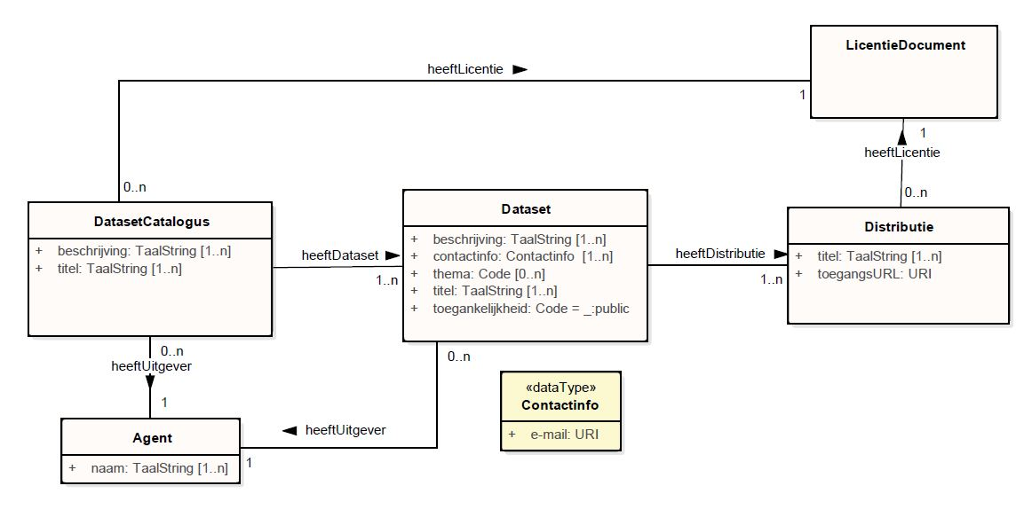
UML diagram

Slide 17
UML diagram - terminologie

Slide 18
UML diagram - kardinaliteiten

Slide 19
UML diagram - ranges
CCO
Per taal slechts 1 waarde

Slide 20
UML diagram - ranges
Belgische thema codelijst
Absolute URI
mailto URI

Slide 21
UML diagram – beschikbare bronnen
https://data.vlaanderen.be/doc/licentie/
Gebruik URIs van het organisatieregister
https://data.vlaanderen.be/doc/organisatie/

Slide 22
Conformiteit aan DCAT-AP Vlaanderen
MOET conform zijn aan de verplichtingen van DCAT-AP.
MOET Voor elke klasse steeds de eigenschappen bevatten die als minimum kardinaliteit 1 hebben.
MAG NIET meer dan 1 instantie bevatten van eigenschappen die 1 als maximum kardinaliteit hebben.
MAG terminologie (klassen en eigenschappen) gebruiken op een manier die consistent is met haar semantiek (definitie, gebruik, domein en bereik).
MAG uitgebreid worden met klassen en eigenschappen van andere datamodellen (vocabularia) die niet overlappen met terminologie vermeld in dit document of in DCAT-AP.
PAST maximaal de algemene en specifieke gebruiksadviezen toe als best practice.

Slide 23
Algemene gebruiksadviezen
Zorg voor stabiele identificatoren voor datasets, en waar mogelijk ook voor alle andere vermelde entiteiten.
Voor temporele informatie wordt verwacht dat de tijdszone wordt meegegeven.
Gebruik enkel absolute URLs. Dan is blijft onder alle verwerkingsoperaties van de catalogus de URL identiek en is er geen kwaliteitsverlies voor de gebruiker.
Indien gekozen wordt om de geografische beschrijving als een geometrie mee te geven, dan wordt best gekozen voor een beschrijving met expliciete vermelding van het gebruikte Coördinaten Referentie Systeem (CRS).
Beschrijvende informatie zoals titels en beschrijvingen zijn taalafhankelijk. Voorzie voor elke taal slechts één waarde.

Slide 24
Specifieke gebruiksadviezen
Zie https://test.data.vlaanderen.be/doc/applicatieprofiel/DCAT-AP-VL

Slide 25
Vragen, opmerkingen?

Slide 26
Verdere stappen
Het voorleggen aan dit applicatieprofiel aan de werkgroep datastandaarden op 13 juni 2019 om DCAT-AP Vlaanderen te erkennen als standaard.
Indien aanvaard, zal dit worden voorgelegd ter bekrachtiging aan het Stuurorgaan ICT.
Het afsluiten van alle issues met hun verwerkingstatus t.o.v. DCAT-AP vlaanderen.
Activatie van de validatieregels in de VODAP validator.

Slide 27
Dank u
https://test.data.vlaanderen.be/doc/applicatieprofiel/DCAT-AP-VL

